Slide 1
CHUYÊN ĐỀ: “Sử dụng thí nghiệm hiệu quả vào nghiên cứu bài mới môn Khoa học tự nhiên 8.”
Tiết 27- Bài 8: Acid
Nhiệt liệt chào mừng các thầy cô giáo tới dự giờ
Môn: Hoá học Lớp: 8A6
Giáo viên: Vũ Thuỳ Linh
Trường: THCS Tân Triều

Slide 2
KHỞI ĐỘNG
TRÒ CHƠI: AI NHANH HƠN

Slide 3





Câu 1. Điền vào chỗ trống: "Acid là những ... trong phân tử có 1 hay nhiều nguyên tử ... liên kết với gốc acid. Khi tan trong nước, acid tạo ra ion ..."
A) Đơn chất, hydrogen, OH−
B) Hợp chất, hydroxide, H+
C) Đơn chất, hydroxide, OH−
D) Hợp chất, hydrogen, H+

Slide 4
Câu 2. Hydrochloric acid có công thức hoá học là:
A) HClO₂
B) HClO₃
C) HCl
D) HClO

Slide 5
Câu 3. Gốc acid trong các acid HCl, H₂SO₄ lần lượt là:
A) –Cl, =SO₃
B) =S, –NO₃
C) =S, =SO₄
D) –Cl, =SO₄

Slide 6
Câu 4. Dung dịch nào sau có tính acid? Vì sao?
A) Dung dịch muối
B) Dung dịch đường
C) Dung dịch giấm ăn
D) Cả 3 dung dịch trên

Slide 7
I. Khái niệm acid:
II. Tính chất hoá học của acid:
Acid là những hợp chất trong phân tử có 1 hay nhiều nguyên tử hydrogen liên kết với gốc acid. Khi tan trong nước, acid tạo ra ion H⁺
Ví dụ : HCl, H₂SO₄

Slide 8
Nhiệm vụ phân công:
Chia lớp thành 4 nhóm. Các nhóm về nhà tìm hiểu và đề xuất hoá chất, dụng cụ, cách tiến hành các thí nghiệm nghiên cứu tính chất hoá học của acid.

Slide 9
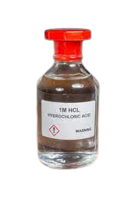
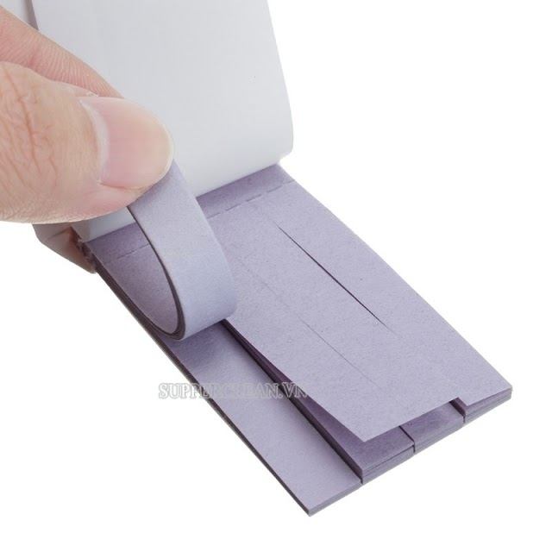
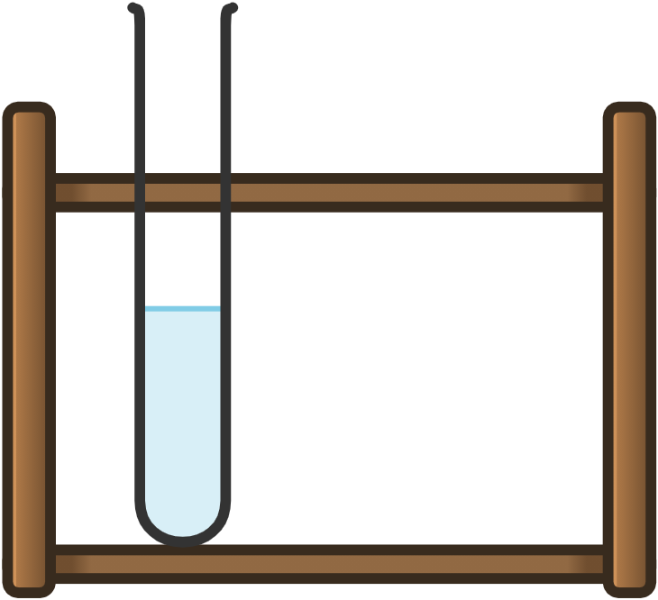
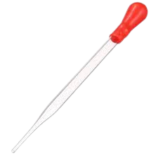
Nhóm 1: Đề xuất hoá chất, dụng cụ và cách tiến hành thí nghiệm
Chuẩn bị: lọ dung dịch HCl 1M, giấy quỳ tím, 3 ống nghiệm mỗi ống đựng lần lượt một trong các kim loại Fe, Zn, Cu và ống hút nhỏ giọt.
dung dịch HCl 1M
giấy quỳ tím
Fe
Zn
Cu

Slide 10
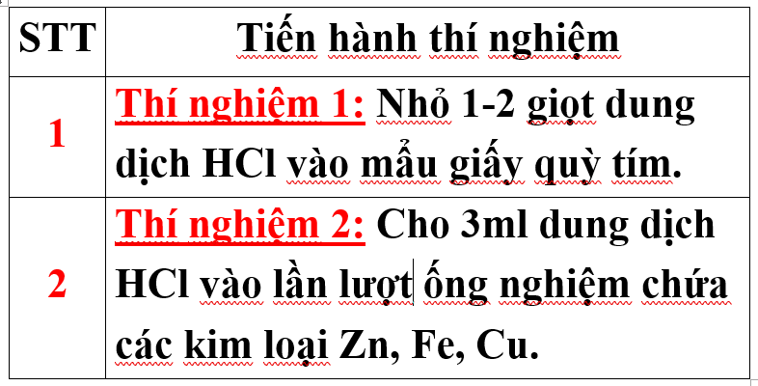

Slide 11
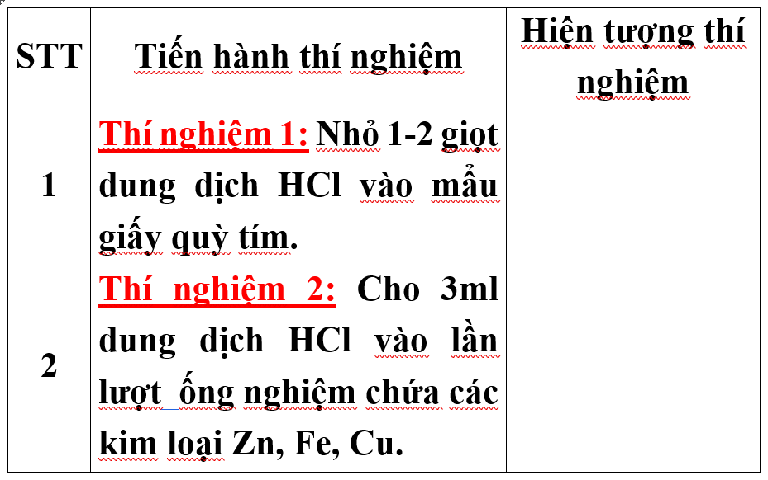
THẢO LUẬN
Làm thí nghiệm, hoàn thành phiếu học tập

Slide 12

THẢO LUẬN
Làm thí nghiệm, hoàn thành phiếu học tập

Slide 13
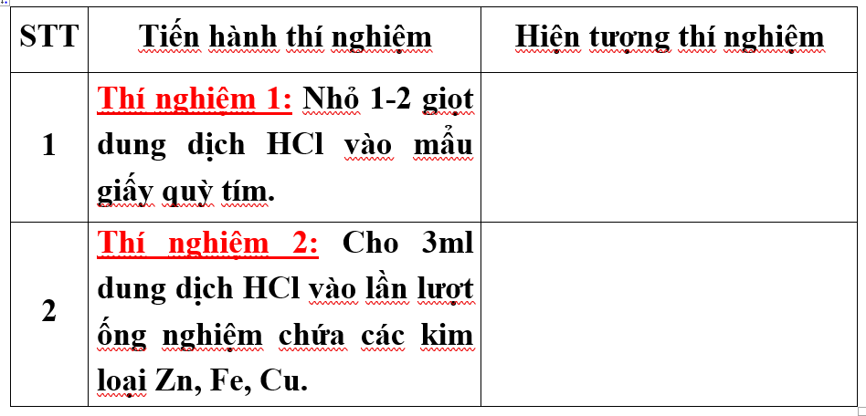
THẢO LUẬN
Làm thí nghiệm, hoàn thành phiếu học tập
Dung dịch HCl làm đổi màu giấy quỳ từ tím sang đỏ
Zn và Fe tan dần, có bọt khí thoát ra.
Cu không tan trong dung dịch axit

Slide 14
Nguyên tử kim loại Kẽm (Zn) đã thay thế nguyên tử của nguyên tố nào
trong hợp chất acid tạo thành chất mới ?
H
H
Cl
Cl
Zn
Zn
Cl
H
Cl
H
Nguyên tử của nguyên tố kẽm thay thế nguyên tử của nguyên tố hydrogen trong hợp chất acid.

Slide 15
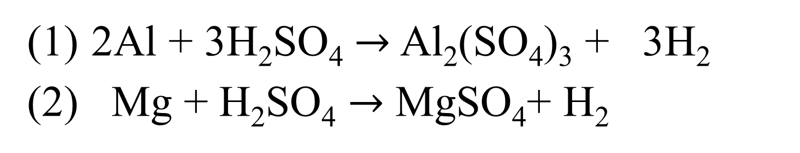
Viết các phương trình hoá học khi cho Al, Mg tác dụng với dung dịch H₂SO₄ loãng?
2Al + 3H₂SO₄ $→$ Al₂(SO₄)₃ + 3H₂
(2) Mg + H₂SO₄ $→$ MgSO₄+ H₂

Slide 16
CỦNG CỐ

Slide 17
Trò chơi
Nhà hoá học tài ba

Slide 18

Luật chơi:
Lớp chia thành 4 đội tương ứng với 4 nhóm
Các đội đọc và nhanh tay trả lời câu hỏi bằng cách giơ đáp án lựa chọn tương ứng với các màu.
Mỗi câu trả lời đúng được 10 điểm, riêng câu hỏi 4 được 30 điểm
Đội thắng là đội có tổng điểm cao nhất

Slide 19


Câu 1. Dãy chất nào chỉ gồm các acid?
H₃PO₄; HNO₃
CaO; H₂SO₄.
HCl; NaOH
SO₂; KOH.

Slide 20

Câu 2. Trong số các chất sau đây, chất nào làm giấy quì tím chuyển đỏ?
Dung dịch NaCl
H₂O
Dung dịch HCl
Dung dịch NaOH

Slide 21

Câu 3. Dãy kim loại nào sau đây tác dụng với dung dịch H₂SO₄ loãng
A. Zn, Mg, Cu
B. Zn, Fe, Al
C. Fe, Zn, Ag
D. Al, Mg, Au

Slide 22

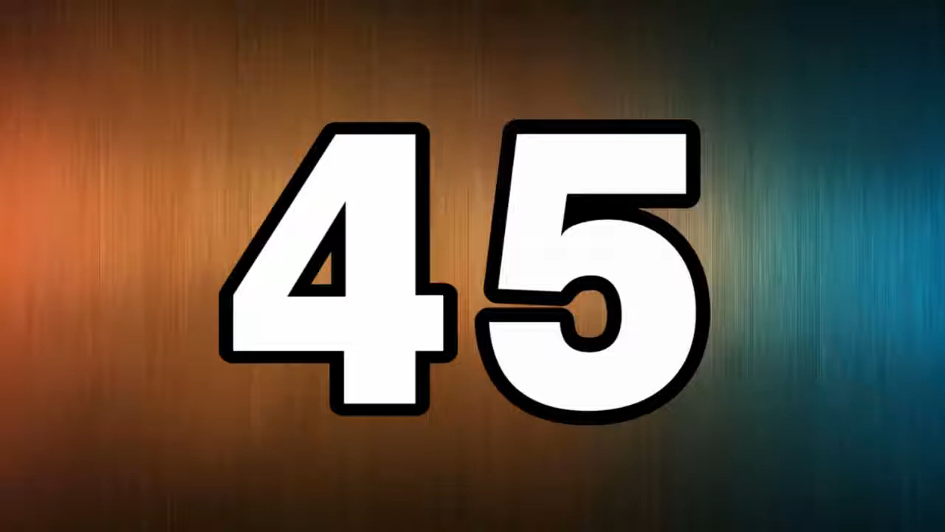
Câu 4. Cho 4,8 gam Mg tác dụng với dung dịch HCl. Thể tích H₂ (đkc) thu được là:
1,12 lít
2,24 lít
2,479 lít
4,958 lít

Slide 23
Câu 1: Người ta thường tránh muối dưa, cà trong các dụng cụ làm bằng nhôm. Cho biết lí do của việc làm trên?
Các loại dưa, cà muối chua có chứa nhiều acid. Tránh muối dưa, cà trong các dụng cụ bằng nhôm do acid có thể tác dụng với kim loại nhôm tạo ra chất gây độc hại cho cơ thể.
Câu 2: Cho 2,7 gam Al tác dụng với dung dịch HCl.
a) Viết PTHH.
b) Tính thể tích H₂ thu được ở điều kiện chuẩn?
(Cho Mg=24; H=1; Cl=35,5)

Slide 24
DẶN DÒ
Yêu cầu các nhóm về nhà chuẩn bị các nội dung sau:
Nhóm 1. Tìm hiểu nhu cầu sử dụng và ứng dụng của sulfuric acid.
Nhóm 2. Hãy tìm hiểu nhu cầu sử dụng và ứng dụng của hydrochloric acid.
Nhóm 3. Hãy tìm hiểu nhu cầu sử dụng và ứng dụng của acetic acid.
Nhóm 4. Việc sử dụng acid không đúng cách sẽ gây ô nhiễm môi trường đất, nước, không khí. Em hãy tìm hiểu về các tác hại này.

Slide 25

Câu 3. Dung dịch H₂SO₄ loãng tác dụng với Fe tạo thành sản phẩm:
A. Fe₂(SO₄)₃ và H₂.
B. FeSO₄ và H₂.
C. FeSO₄ và SO₂.
D. Fe₂(SO₄)₃ và SO₂.

